Slide 1
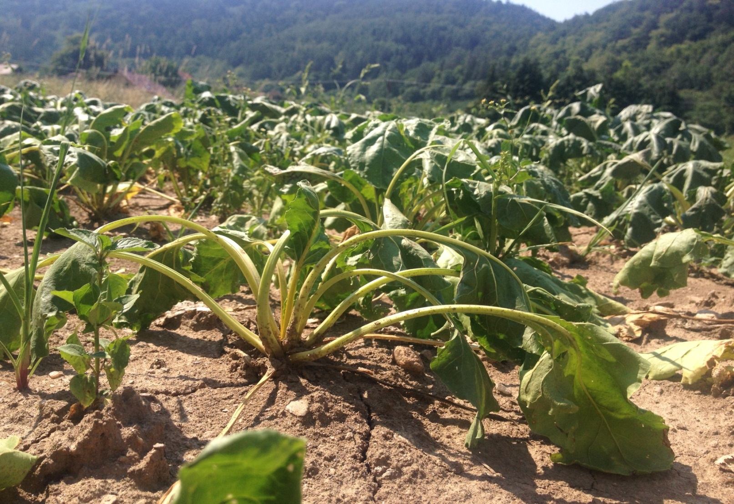
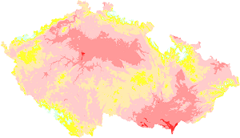
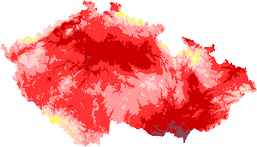
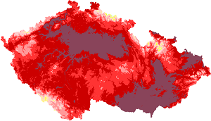
Nástroje pro monitoring sucha a včasnou výstrahu – intersucho.cz a klimatickazmena.cz
Lenka Bartošová
Mendelova univerzita v Brně, Ústav výzkumu globální změny AV ČR Havlíčkův Brod, 16. 3. 2016

Slide 2
Co je sucho?
Pokles významu klimatologických příčin (např. deficitu srážek)
Zemědělské
Meteorologické
Hydrologické
Socio-ekonomické
Trvání epizody sucha

Slide 3
Sucho - minulost
Nedávná minulost 2011-2015

Slide 4
Sucho - minulost
Říjen-listopad 2011 řada stanic 0 mm srážek (podzimní sucho)
Zima (listopad až ½ února) 2011 – nižší polohy bez souvislé sněhové pokrývky (zimní sucho)
První dekáda únor 2011 – holomrazy (až -30 °C)
18. květen 2012 – jarní mrazíky
Extrémní jarní sucho (květen-červen) 2012
Letní sucho – (červenec – srpen) 2012 !!
Extrémně dlouhá zima – do dubna 2013
Povodně - červen 2013 – Praha - severní Čechy
Letní sucho 2013 !!
Zima 2013-2014 (zimní sucho)
Jarní sucho 2014!!
Extrémně vlhký srpen – září 2014
Zima 2014-2015 (zimní sucho)
Léto 2015 (červen – září) - letní sucho

Slide 5
Sucho - minulost
Říjen-listopad 2011 řada stanic 0 mm srážek (podzimní sucho)
Zima (listopad až ½ února) 2011 – nižší polohy bez souvislé sněhové pokrývky (zimní sucho)
První dekáda únor 2011 – holomrazy (až -30 °C)
18. květen 2012 – jarní mrazíky
Extrémní jarní sucho (květen-červen) 2012
Letní sucho – (červenec – srpen) 2012 !!
Extrémně dlouhá zima – do dubna 2013
Povodně - červen 2013 – Praha - severní Čechy
Letní sucho 2013 !!
Zima 2013-2014 (zimní sucho)
Jarní sucho 2014!!
Extrémně vlhký srpen – září 2014
Zima 2014-2015 (zimní sucho)
Léto 2015 (červen – září) - letní sucho
9/14

Slide 6
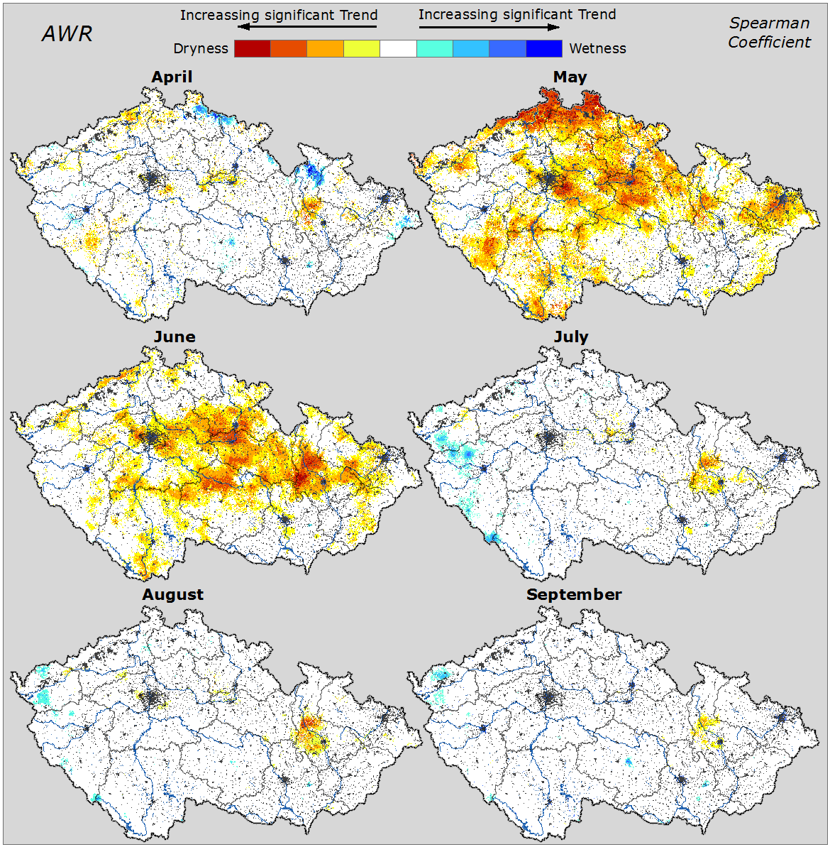
Sucho – minulost
Vlhkost půdy v hloubce 0-1,0 m v letech 1961-2012
Duben
Červen
Srpen
Květen
Červenec
Září
Notes:
Statistically significant trends toward drier and wetter soil conditions in the 1961-2012 period expressed by Spearman correlation coefficient for each month of the growing season (april – september). Yellow – red colors express drying (or decrease of soil water content) and blue colors express more water in the soil (or increase in available soil water content). White areas indicate statisticaly insignificant trends.

Slide 7
Sucho - minulost
Průměrná roční teplota České republiky (1850-2014)
2014
= 9,4°C
Roční úhrn srážek (1850-2014)
Od 90. let
SRÁŽKY NEKLESAJÍ TEPLOTA NARŮSTÁ

Slide 8
Půdní sucho a jeho tři „P“
Prostorové (mapy)
Plíživé (versus x povodně)
Problematické (škody)

Slide 9
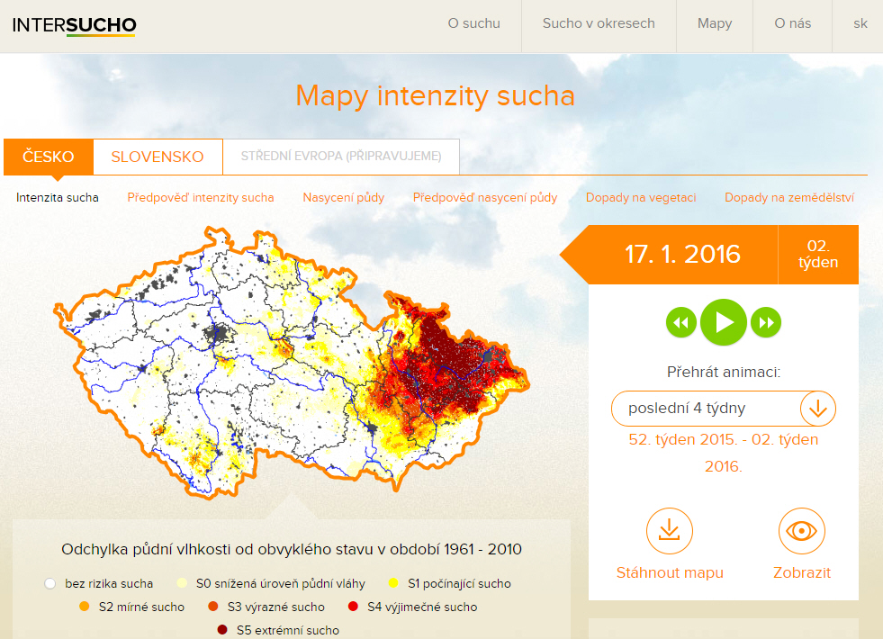
www.intersucho.cz
ISSS – www.intersucho.cz

Slide 10
ISSS – www.intersucho.cz
Od roku 2012
500 x 500 m
Jde na úroveň okresů a katastrů
Dvě půdní hloubky (0-40 cm 40-100 cm)
Mapy aktualizovány jedenkrát týdně (vždy v pondělí)
Mapy předpovědi – aktualizovány každých 24 hodin
Všechny mapy – volně ke stažení

Slide 11
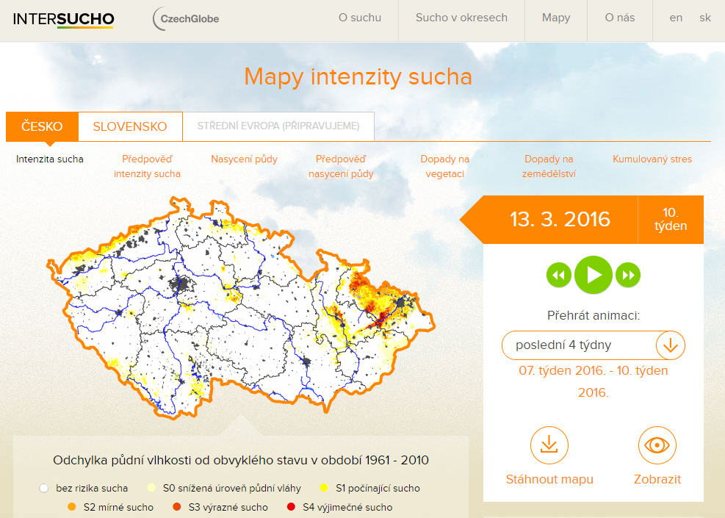
ISSS – www.intersucho.cz

Slide 12
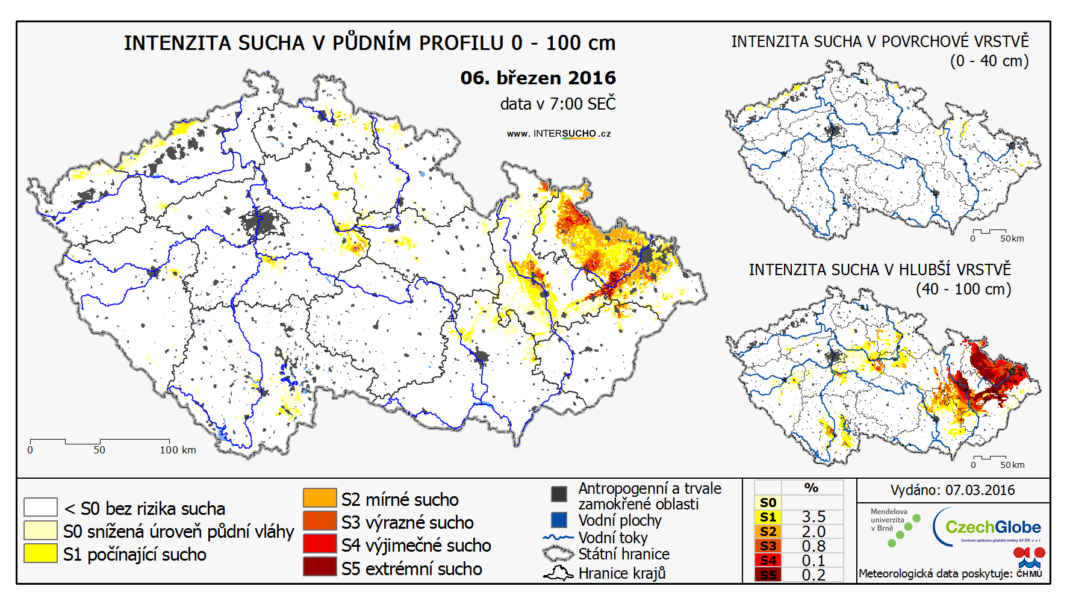
ISSS – www.intersucho.cz

Slide 13
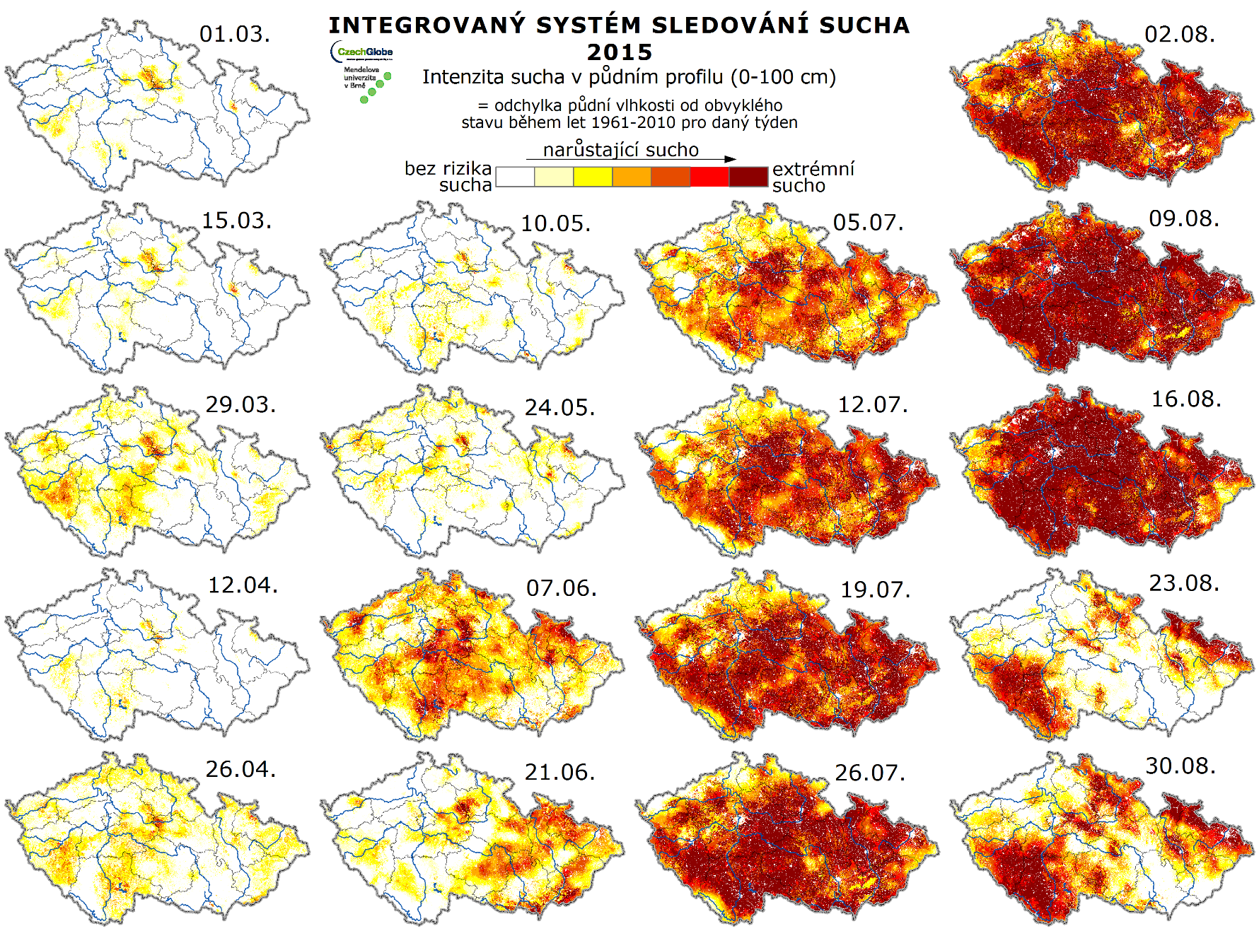
ISSS – www.intersucho.cz

Slide 14
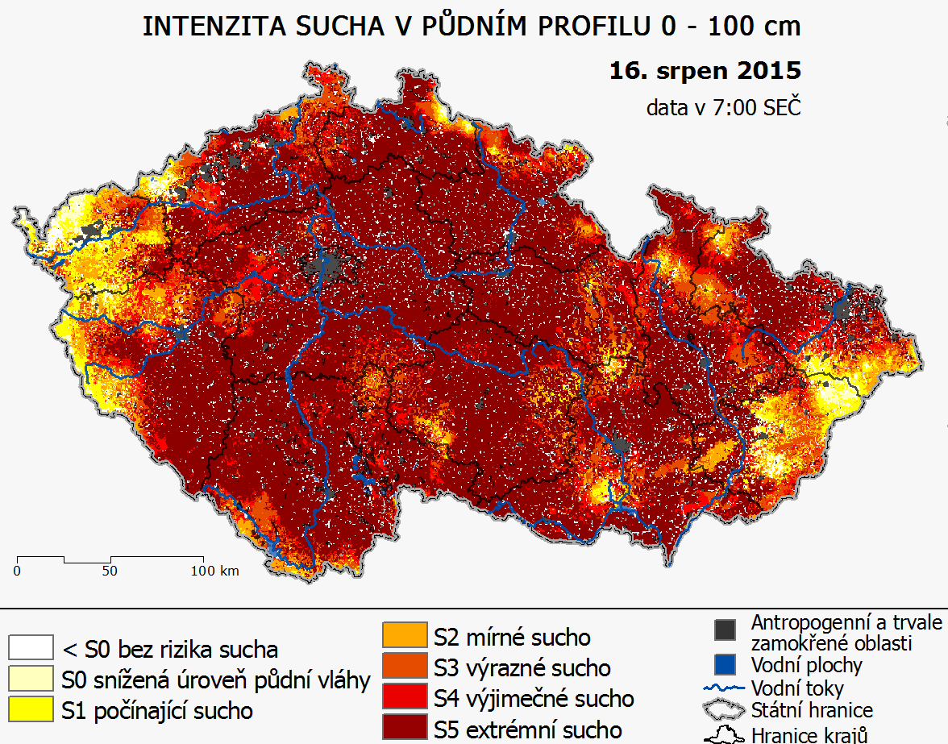
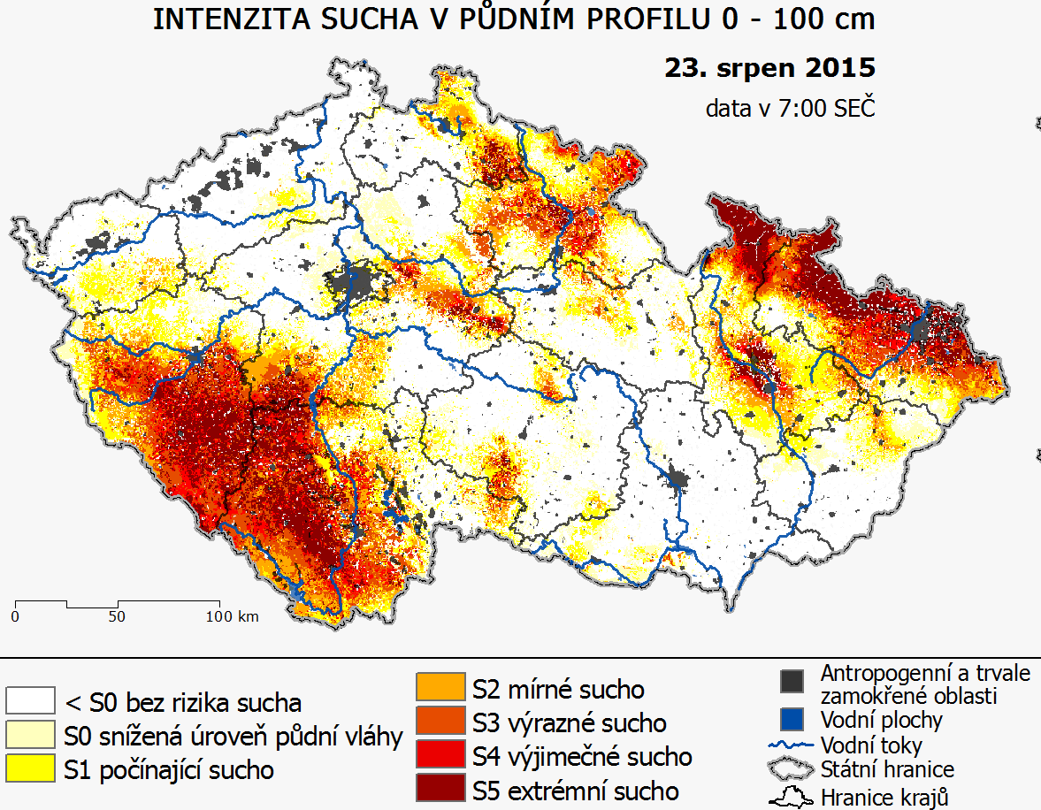
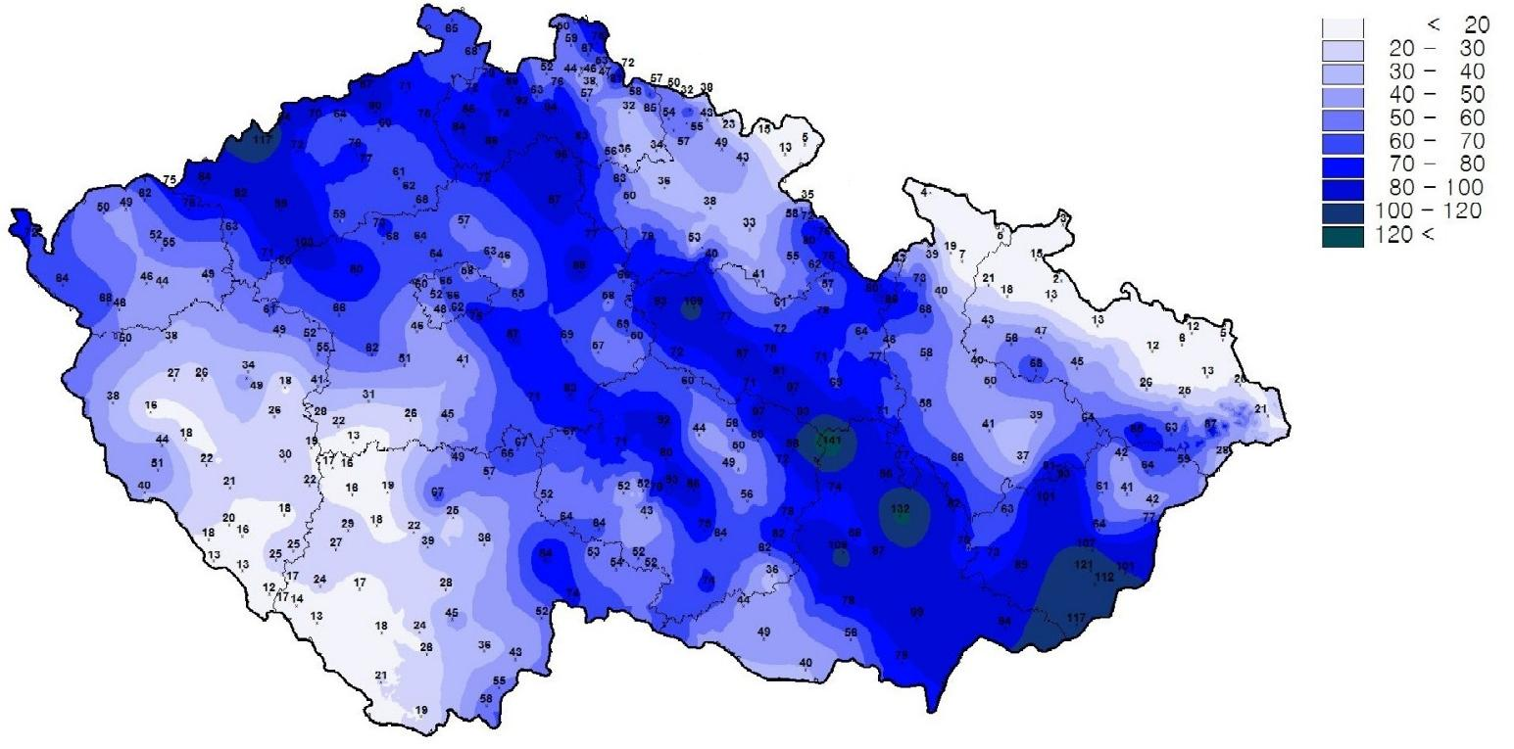
ISSS – www.intersucho.cz
Data: CHMI

Slide 15
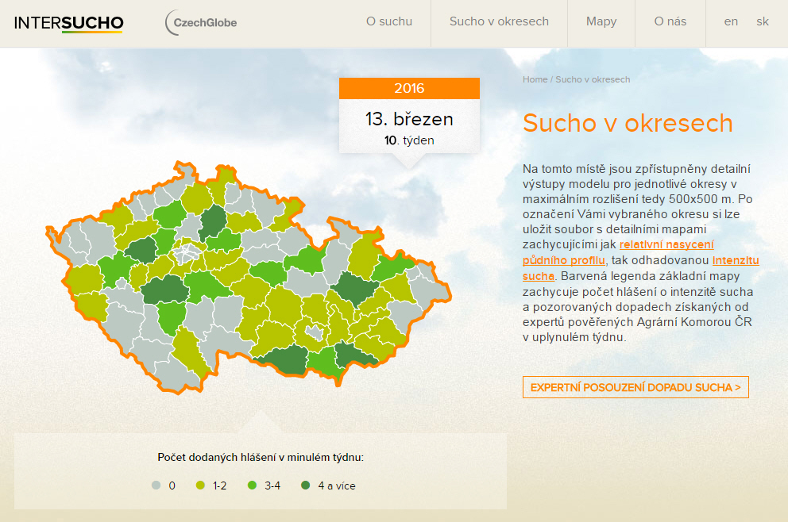
ISSS – www.intersucho.cz

Slide 16
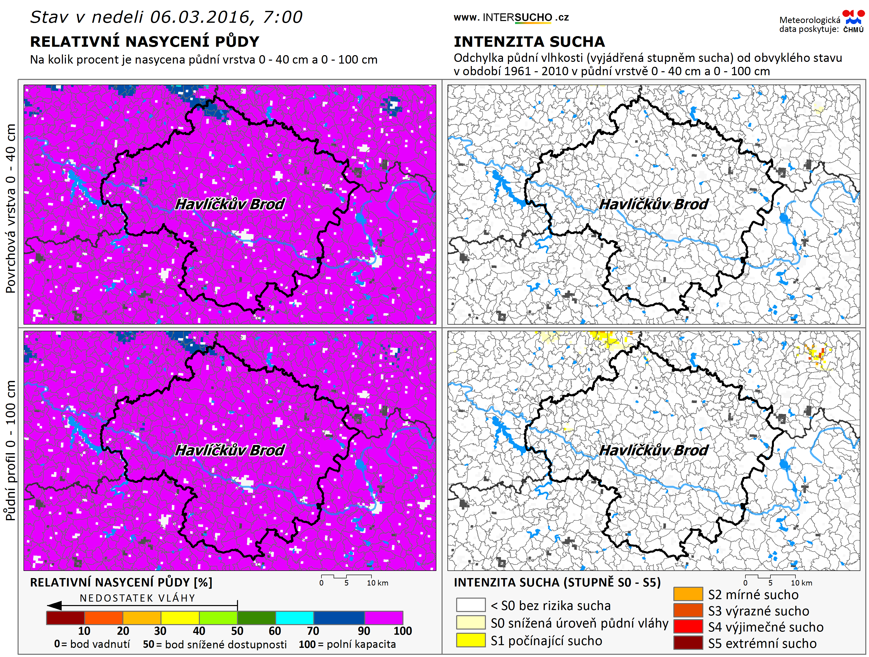
ISSS – www.intersucho.cz

Slide 17
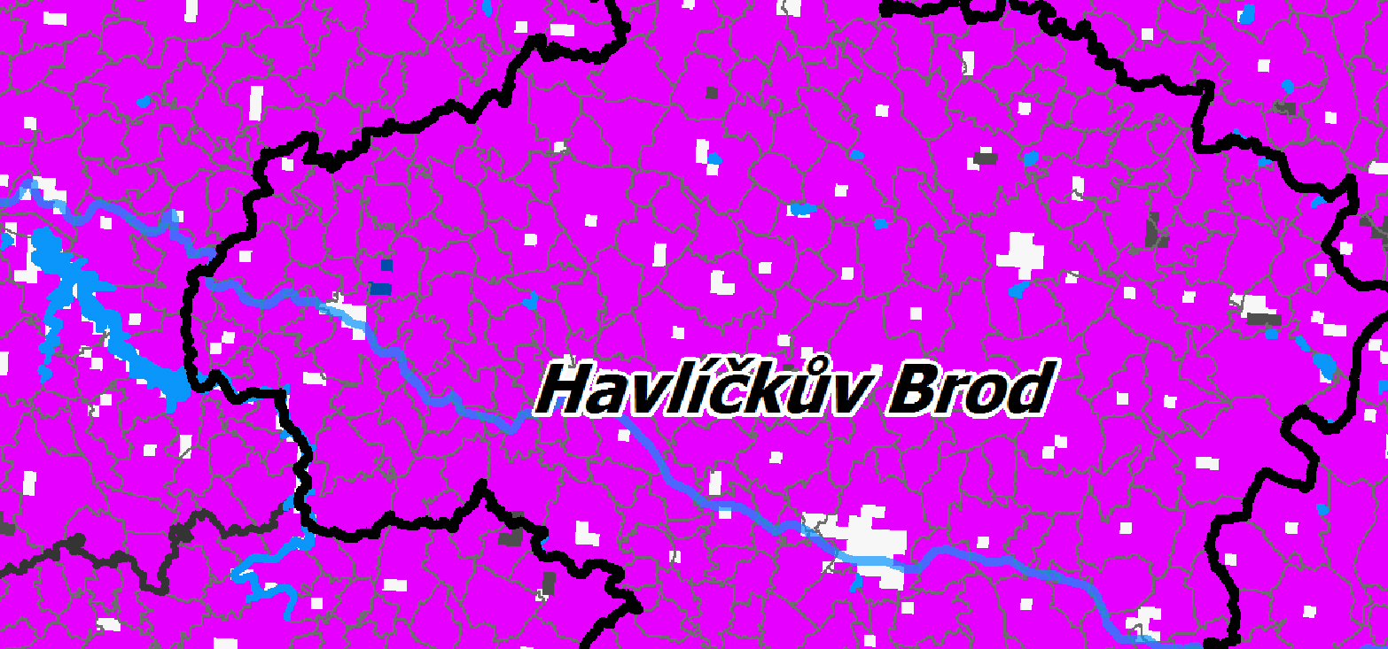
ISSS – www.intersucho.cz

Slide 18
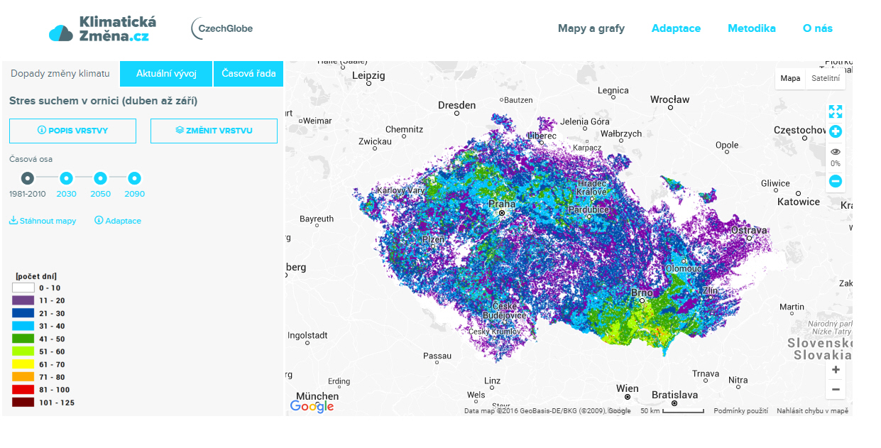
Sucho – budoucnost, www.klimatickazmena.cz
www.klimatickazmena.cz

Slide 19
Sucho – budoucnost, www.klimatickazmena.cz
Od prosince 2015
500 x 500 m
Stovky mapových vrstev v kategoriích:
Zemědělství
Lesnictví
Klima & extrémy
Socio-ekonomie
Hydrologie
2030, 2050, 2090; 2 emisní scénáře
Všechny mapy – volně ke stažení
U vybraných map k dispozici zdrojová data

Slide 20
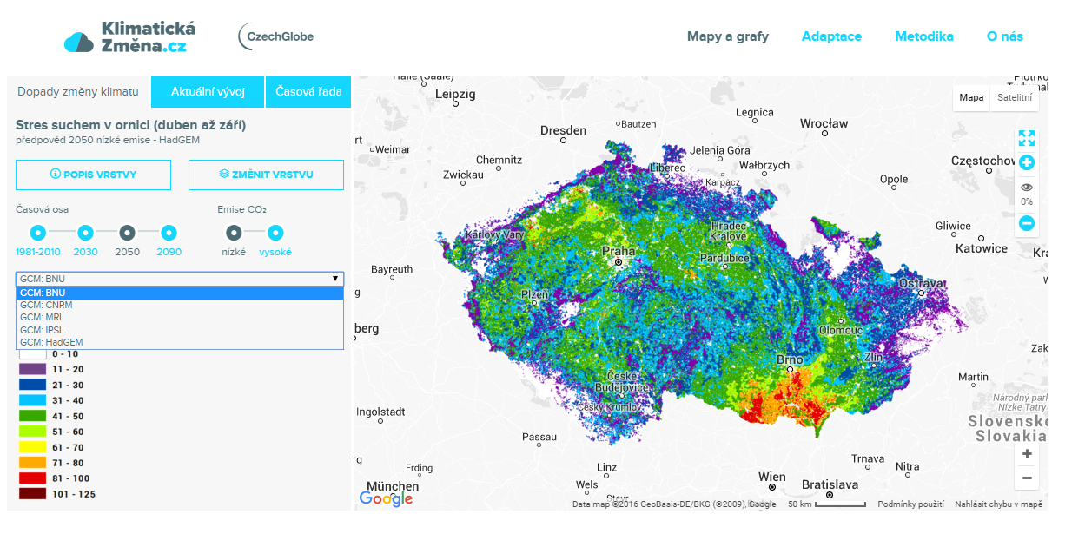
Sucho – budoucnost, www.klimatickazmena.cz

Slide 21
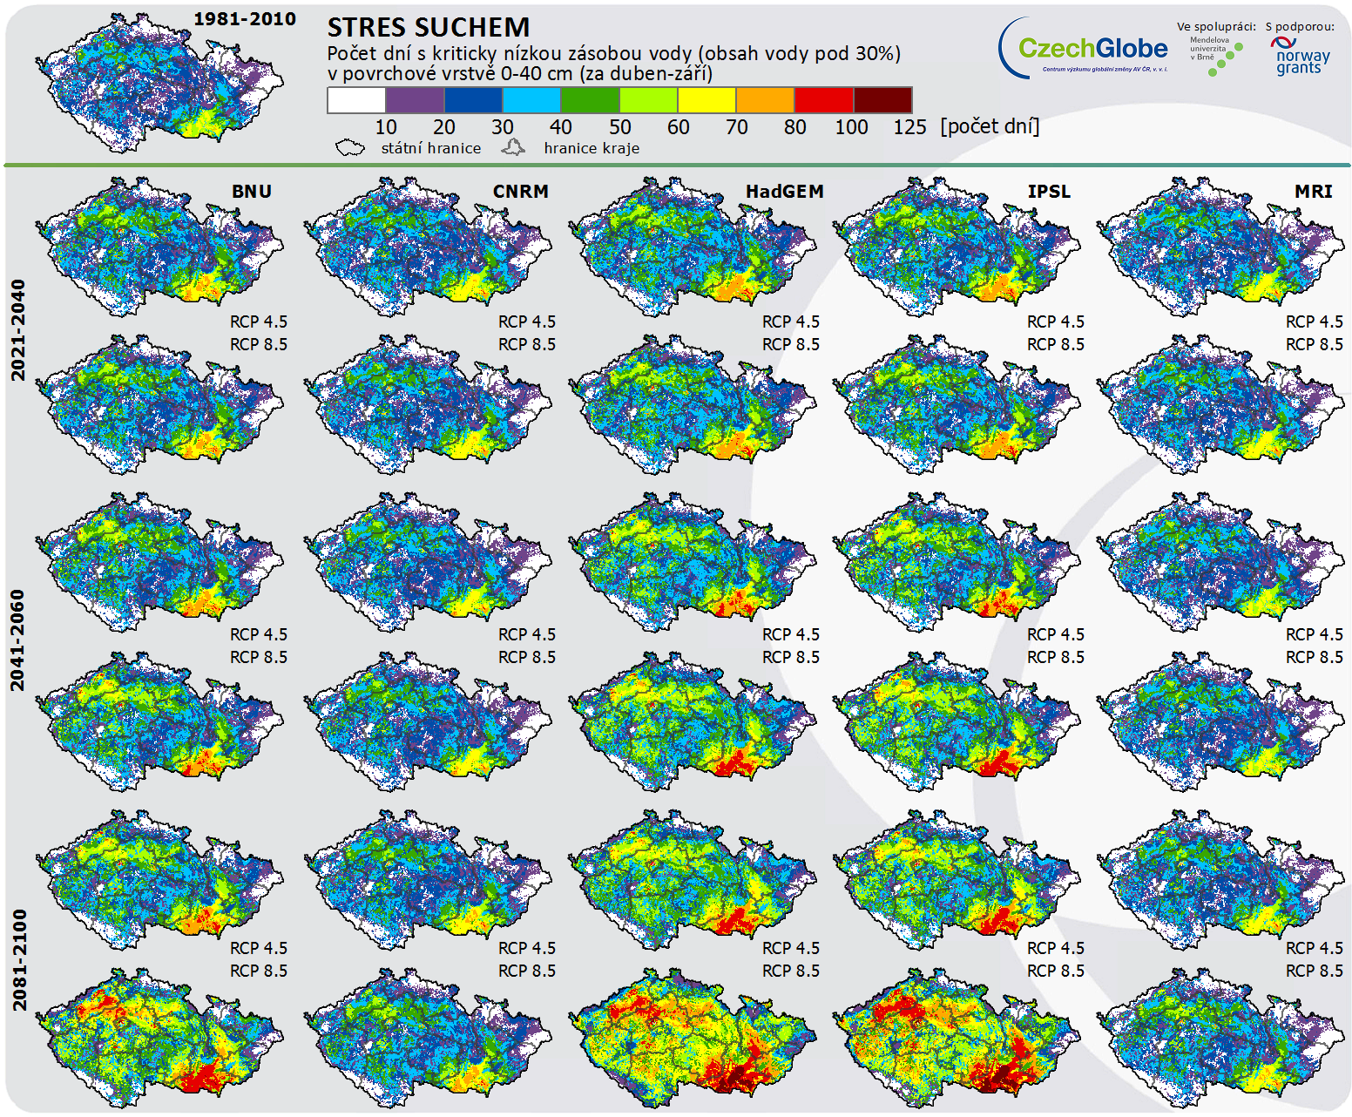
Sucho – budoucnost, www.klimatickazmena.cz
3 budoucnosti
5 modelů
2 emisní scénáře

Slide 22
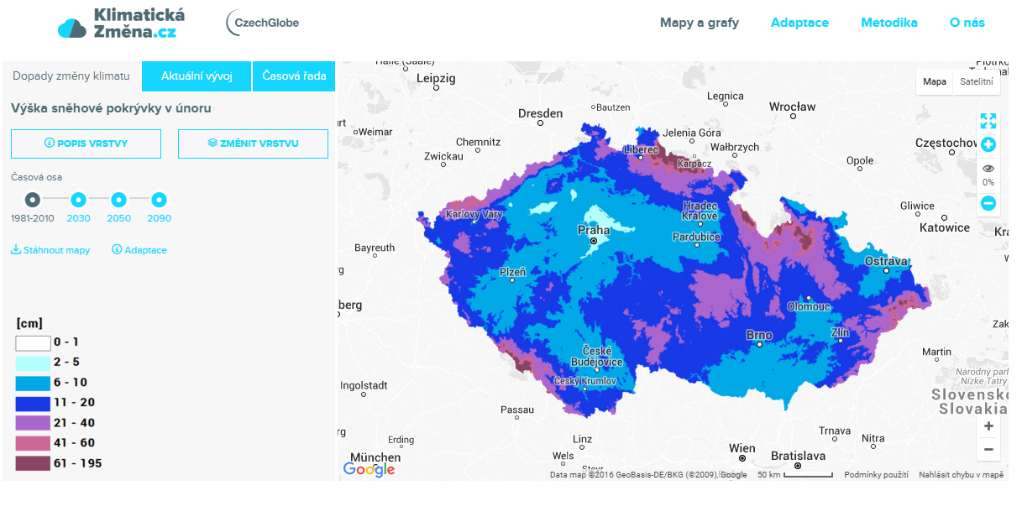
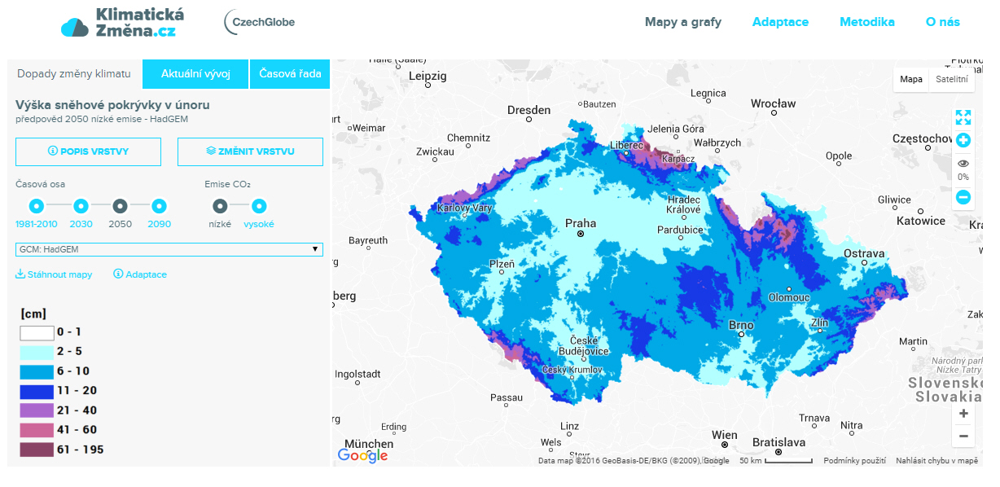
Sucho – budoucnost, www.klimatickazmena.cz

Slide 23
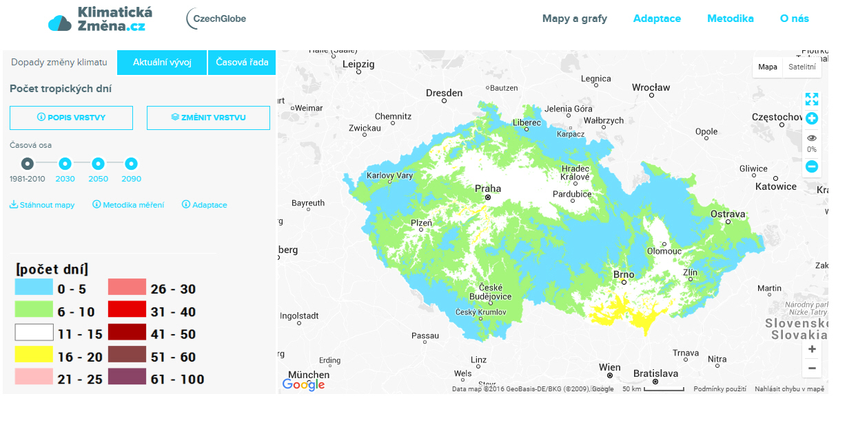
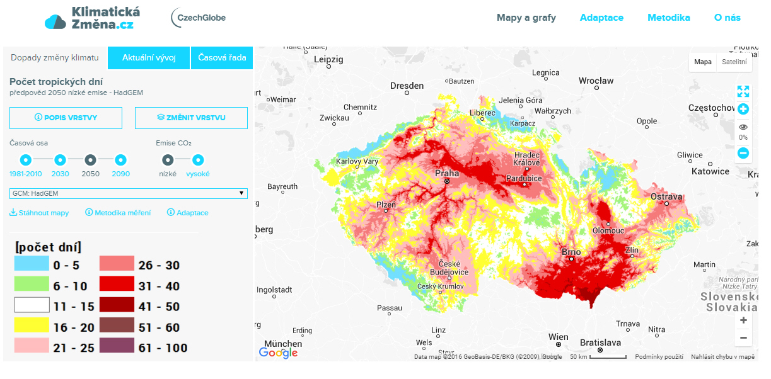
Sucho – budoucnost, www.klimatickazmena.cz
Počet tropických dní na jižní Moravě v roce 2015 - 52

Slide 24
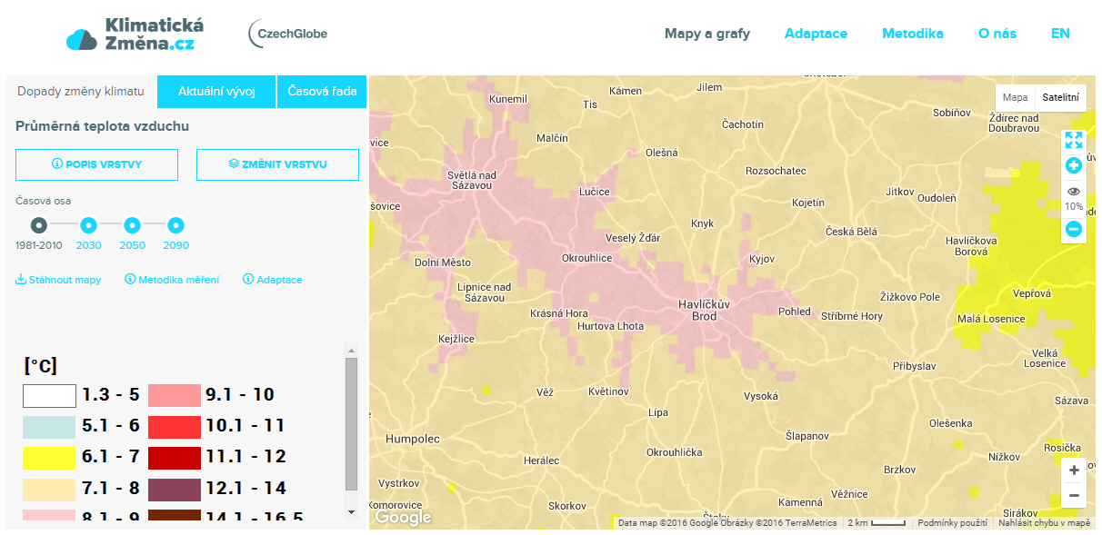
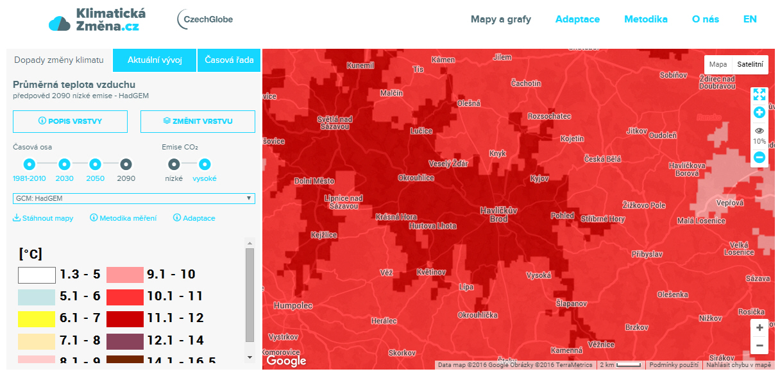
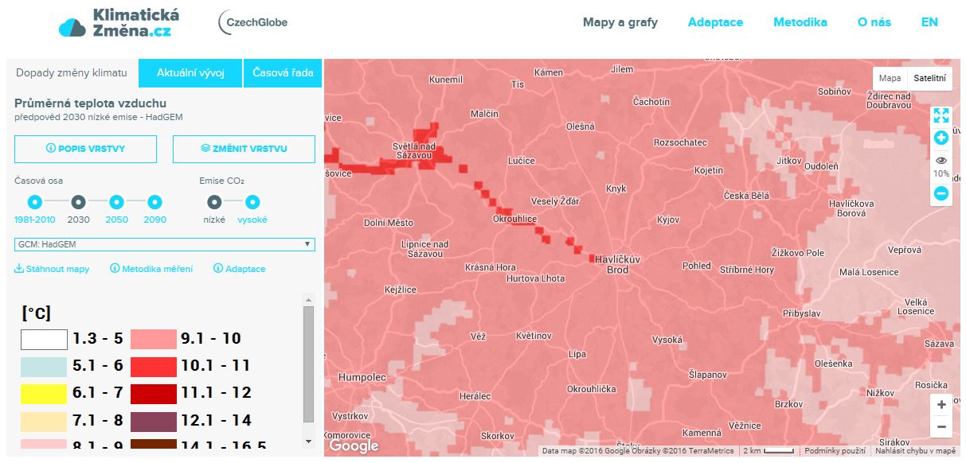
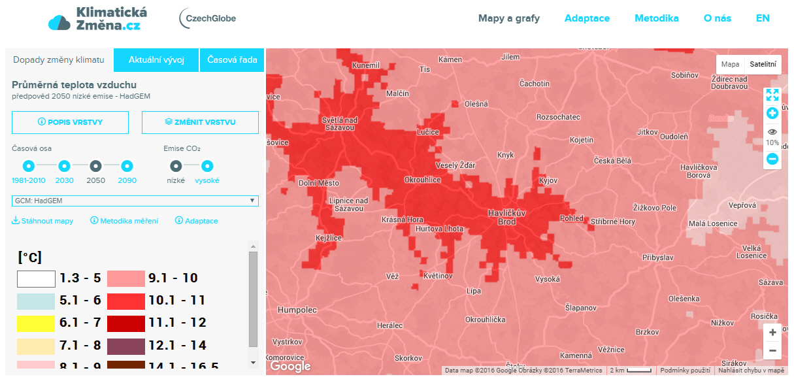
Sucho – budoucnost, www.klimatickazmena.cz

Slide 25
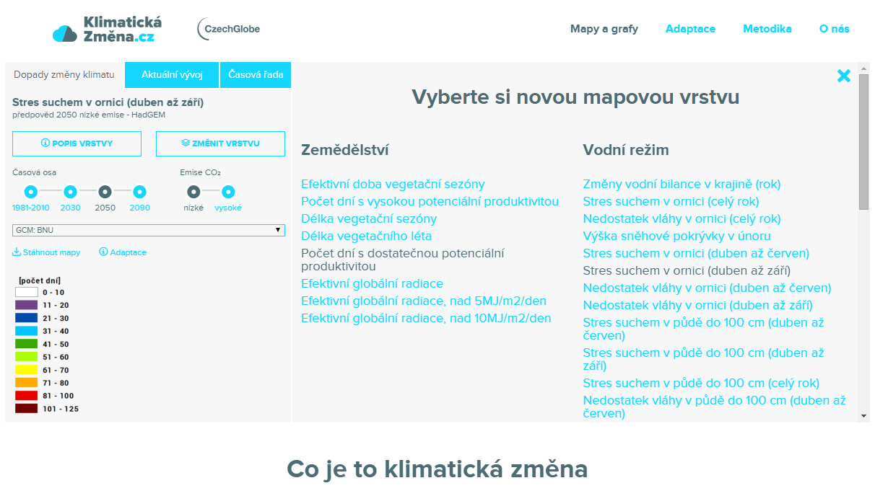
Sucho – budoucnost, www.klimatickazmena.cz
5 kategorií: zemědělství, lesnictví, klima & extrémy, vodní režim, socio-ekonomie

Slide 26
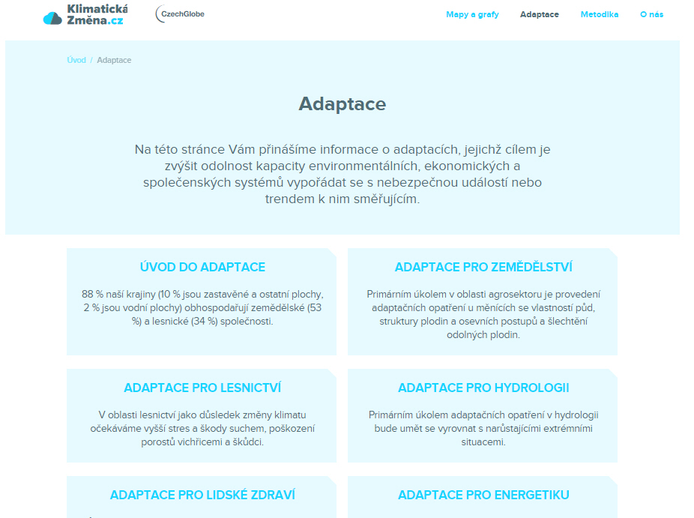
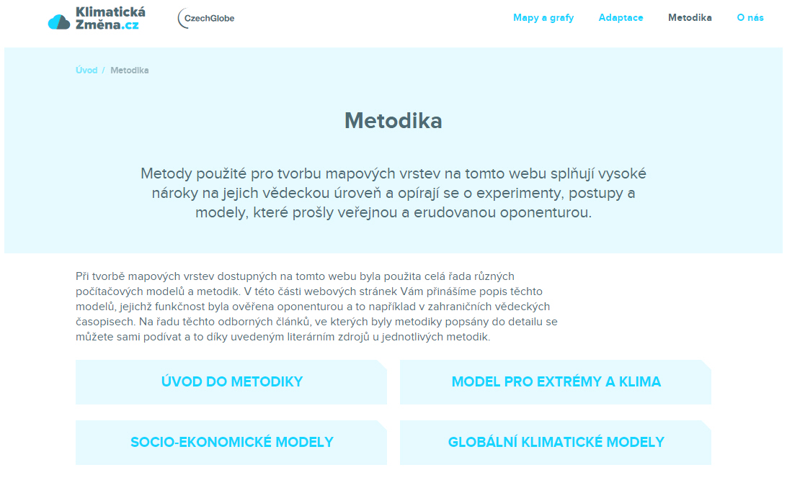
Sucho – budoucnost, www.klimatickazmena.cz

Slide 27
Závěry
sucho v minulosti nebylo tak častým extrémem
ALE - sucho a jeho dopady budou intenzivnější a četnější
stává se hrozbou pro rostlinou produkci (úkol pro MŽP, MZe, MMR)
je nutný „early warning system“

Slide 28
Jménem všech autorů: Miroslav Trnka, Zdeněk Žalud, Petr Hlavinka, Daniela Semerádová, Jan Balek, Lenka Bartošová (CzechGlobe AV ČR – MENDELU), Martin Dubrovský (ÚFA, AV ČR), Rudolf Brázdil, Petr Dobrovolný (MU), Martin Možný, Petr Štěpánek, Pavel Zahradníček (ČHMÚ)
Josef Eitzinger (BOKU), Michael Hayes, Mark Svoboda, Donald Wilhite (DNMC), Brian Wardlow, Tsegaye Tadesse, Jeslinn Brown (CALMIT)
DĚKUJI ZA POZORNOST
…a nezapomeňte navštívit
intersucho.cz a klimatickazmena.cz ☺

